Slide 1
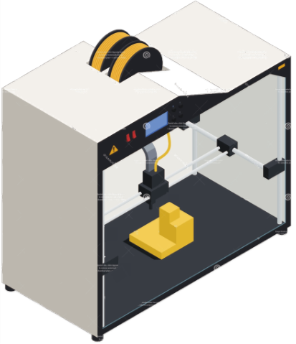

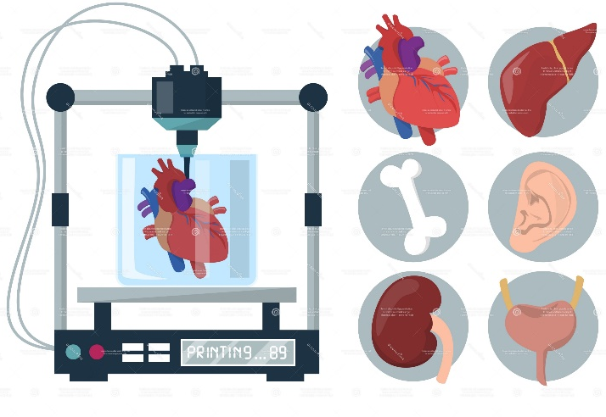


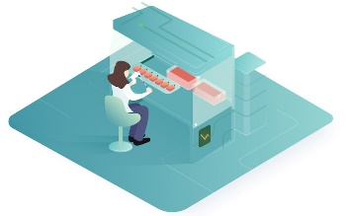
3D 바이오 프린팅 연구소
1. 연구실 소개
융복합 공학 지식 (3D 프린팅 & 유체공학 & 바이오공학) 기반의 3D 바이오 프린팅 기술 개발과
이를 이용한 인공장기 or 인체 유해성 평가 모델 제작/평가 연구를 수행하는 연구실입니다.
(책임/지도교수: 기계공학과 윤원수, 진송완, 심진형)
2. 참여학과
- 학과 무관
3.모집대상 및 지원자격(우대사항)
- 2024학년 2학기 기준 학부 3학기 이상. 단, 4학년의 경우 석사과정 희망자에 한함
4. 혜택
- 첫학기 연구지원장학금 전액 지원
- 학생 인건비 지원
- 학술대회 및 컨퍼런스 참가비 지원
5. 신청방법
- 담당자 : 김재훈 / jhkim@tukorea.ac.kr로 문의 메일 작성하여 발송
- 신청기한: 2024년 12월 31일까지 (조기 모집 시 모집 종료 예정)
6. 비고
- 위치 : 경기산학융합원 533호
- Homepage : www.tuk3dbprc.com
- 참여시기 조율 가능
- 모집인원 : 00명
3D Printing
Cell & Biomaterials
3D Bioprinting
Evaluation
지원 및 문의: 대학원 교학팀 정석원 : seokwon123@tukrea.ac.kr / 031-8041-0342
※ 많은 관심과 참여 바랍니다.

